Slide 1
Муниципальное автономное общеобразовательное учреждение
Гимназия №23
Итоговый индивидуальный проект
Правовой статус подростка
Выполнил: Востоков Никита Игоревич,
ученик 9А класса
Руководитель: Соловьёва Юлия Михайловна,
учитель обществознания
Владимир, 2020

Slide 2
ЦЕЛЬ работы: выяснить особенности правового статуса подростков
ЗАДАЧИ:
1. Подобрать и прочитать литературу о правах и обязанностях подростков.
2. Обобщить и оформить презентацию на тему
«Правовой статус подростков».

Slide 3
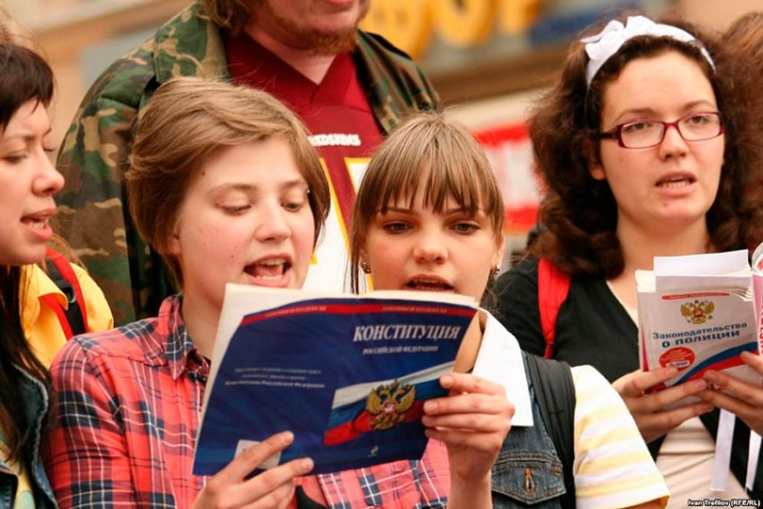
Каждый человек хочет быть здоровым и счастливым, хочет жить в мире и безопасности.
Конституция РФ провозгласила, что права и свободы человека являются высшей ценностью.
Права человека обеспечиваются правосудием.

Slide 4
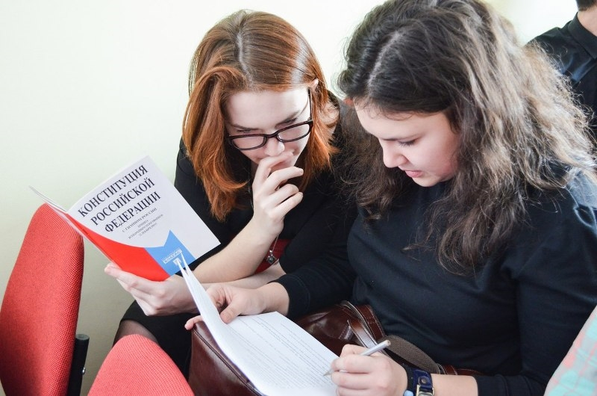
Правовой статус ребенка
— это его права, обязанности и ответственность от рождения до достижения совершеннолетия.
Законными представителями ребенка при осуществлении им своих прав являются родители или лица, их заменяющие

Slide 5
С рождения ребенок имеет право
на имя, отчество, фамилию;
на гражданство;
жить и воспитываться в семье;
на общение с обоими родителями и другими родственниками; на защиту;
получение содержания от своих родителей и других членов семьи.
Ответственность: перед родителями или лицами, их заменяющими, воспитателями, преподавателями.

Slide 6
С 6 лет добавляются:
Права: совершать мелкие бытовые сделки,
совершать сделки, направленные на безвозмездное получение выгоды, не требующие нотариального удостоверения или государственной регистрации;
совершать сделки по распоряжению средствами, предоставленными родителями для определенной цели или свободного распоряжения.
Обязанности: слушаться родителей и лиц, их заменяющих, принимать их заботу и внимание, за исключением случаев пренебрежительного, грубого, унижающего человеческое достоинство обращения или оскорбления; получить основное общее образование (9 классов); соблюдать правила поведения, установленные в воспитательных и образовательных учреждениях, дома и в общественных местах.

Slide 7
C 10 лет добавляются:
Права: на учет своего мнения при решении в семье любого вопроса, затрагивающего его интересы;
быть заслушанным в ходе любого судебного или административного разбирательства;
давать согласие на изменение своего имени и фамилии;
на восстановление в родительских правах кровных родителей;
на усыновление или передачу в приемную семью;
выбирать, с кем жить после развода родителей.

Slide 8
С 14 лет добавляются права:
получить паспорт гражданина Российской Федерации;
самостоятельно обращаться в суд для защиты своих прав;
требовать отмены усыновления;
давать согласие на изменение своего гражданства;
требовать установления отцовства в отношении своего ребенка в судебном порядке;
заключать любые сделки с согласия родителей, лиц, их заменяющих;
самостоятельно распоряжаться своим заработком, стипендией, иными доходами;
самостоятельно осуществлять права автора произведения науки, литературы или искусства, изобретения или другого результата своей интеллектуальной деятельности;
вносить вклады в банки и распоряжаться ими;

Slide 9
Обязанности и ответственность с 14 лет
Обязанности: выполнять трудовые обязанности в соответствии с условиями контракта, правилами учебного и трудового - распорядка и трудовым законодательством;
соблюдать устав, правила молодежного общественного объединения.
Ответственность: исключение из школы за совершение правонарушений, в том числе грубые и неоднократные нарушения устава школы; самостоятельная имущественная ответственность по заключенным сделкам; возмещение причиненного вреда; ответственность за нарушение трудовой дисциплины;
уголовная ответственность за отдельные виды преступлений (убийство, умышленное нанесение тяжкого и средней тяжести вреда здоровью, изнасилование, кража, грабеж, вымогательство, неправомерное завладение транспортным средством, заведомо ложное сообщение об акте терроризма, вандализм, приведение в негодность транспортных средств сообщения и другие.)

Slide 10
С 16 лет добавляются:
Права: вступать в брак при наличии уважительных причин с разрешения органа местного самоуправления;
работать не более 36 часов в неделю на льготных условиях, предусмотренных трудовым законодательством;
управлять мопедом по дорогам, учиться вождению автомобиля;
быть признанным полностью дееспособным (получить все права 18-летнего) по решению органа опеки и попечительства (с согласия родителей) или суда (в случае работы по трудовому договору или занятия предпринимательской деятельностью с согласия родителей).
Ответственность: за административные правонарушения в порядке, установленном законодательством; ответственность за совершение всех видов преступлений.

Slide 11
В 18 лет человек становится совершеннолетним
т.е. может иметь и приобретать своими действиями все права и обязанности, а также нести за свои действия полную ответственность.

Slide 12
Основные законодательные акты, которые регулируют права детей в Российской Федерации:
- Конвенция ООН о правах ребенка.
- Конституция РФ.
- Семейный кодекс РФ.
- Трудовой кодекс РФ.
- Гражданский кодекс РФ.

Slide 13
Конвенция о правах ребенка
Это документ для выявления смысла правового статуса детей и подростков.
В Конвенции права ребёнка относятся к правам и свободам личности, а также к другим видам прав: политическим, социально-экономическим и культурным.
В статье 41 Конвенции написано, что «Ничего в настоящей Конвенции не затрагивает любых положений, которые в большей степени способствуют осуществлению прав ребенка и могут содержаться в законе государства-участника или в нормах международного права, действующих в отношении данного государства».

Slide 14
Заключение
Я прочитал литературу о правах и обязанностях ребёнка, узнал источники, где можно получить исчерпывающую информацию о политическом статусе подростков. Эта работа была полезна для меня, члена семьи и гражданина РФ.
Чем больше знаешь о своих правах о обязанностях, тем меньше будет вероятность твоего попадания в сложную жизненную ситуацию.

Slide 15
Интернет - ресурсы
1. «Правовой статус подростка: права, обязанности и ответственность от рождения до достижения совершеннолетия»
https://www.art-talant.org/publikacii/10378-pravovoy-status-podrostka-prava-obyazannosti-i-otvetstvennosty-ot-roghdeniya-do-dostigheniya-sovershennoletiya
2. Правовой статус несовершеннолетнего: права и обязанности, ответственность до достижения совершеннолетия
https://252.56.мвд.рф/news/item/8940530
3. Правовой статус подростка
https://gigabaza.ru/doc/133405.html

